Slide 1
Genealogie II - Přednáška č. 2
Novogotické písmo
Používání
Morava – od založení matrik ve 2. polovině 17. století – konec dle farnosti (max. do 1784)
Čechy – většinou od založení matrik až do změny na latinku v r. 1867

Slide 2
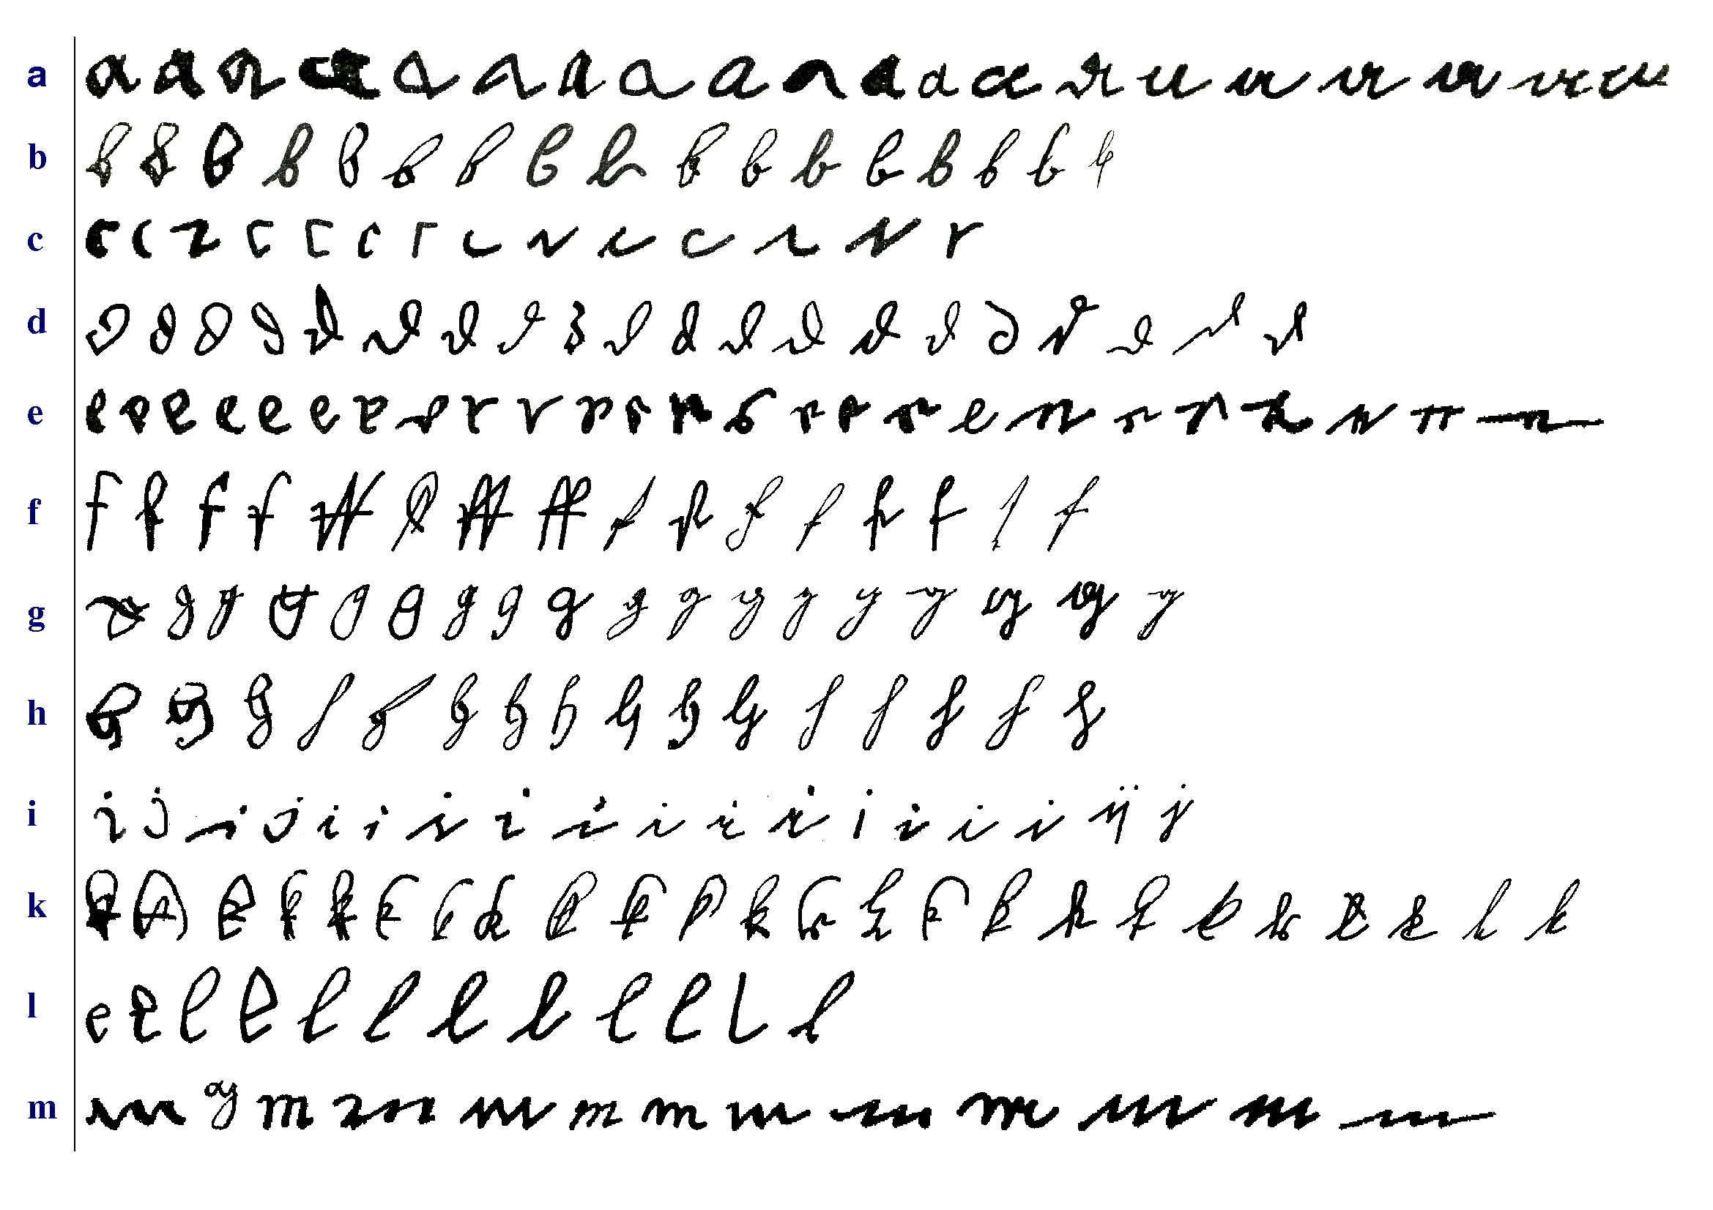

Slide 3
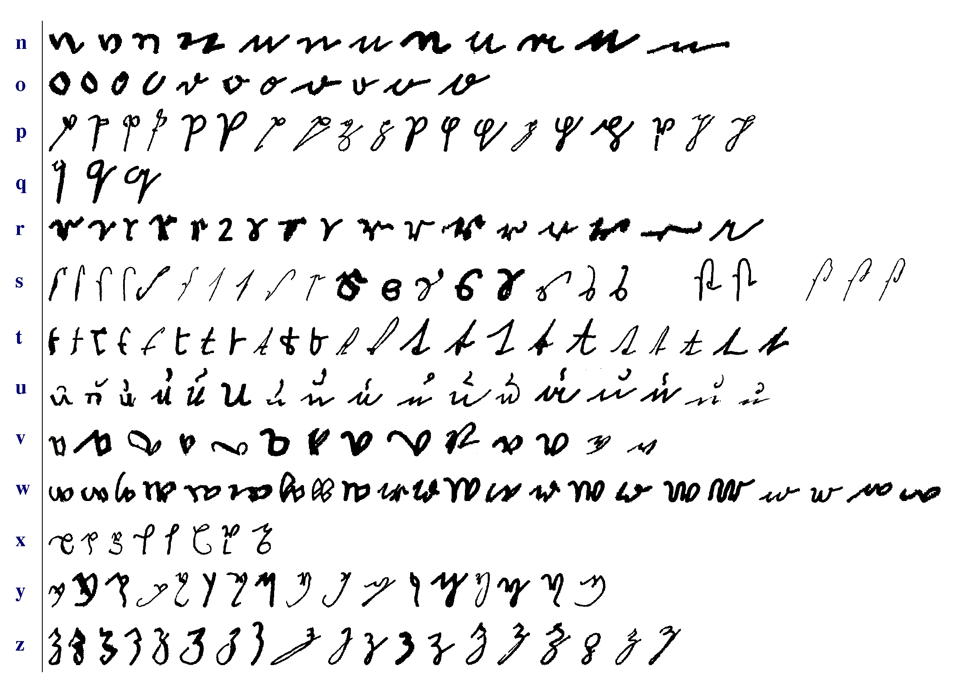

Slide 4
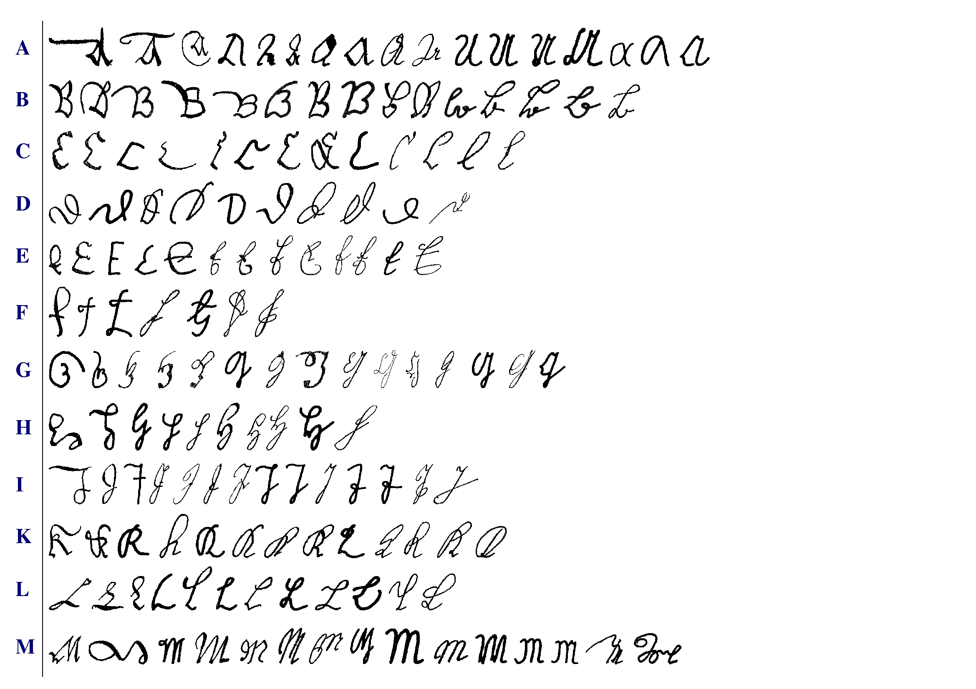

Slide 5
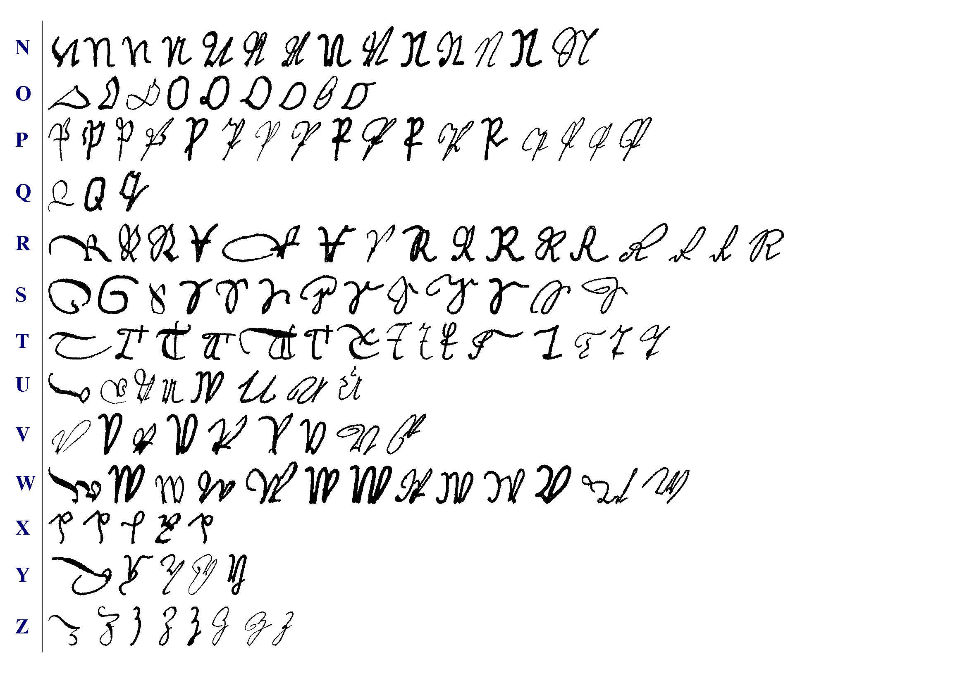

Slide 6
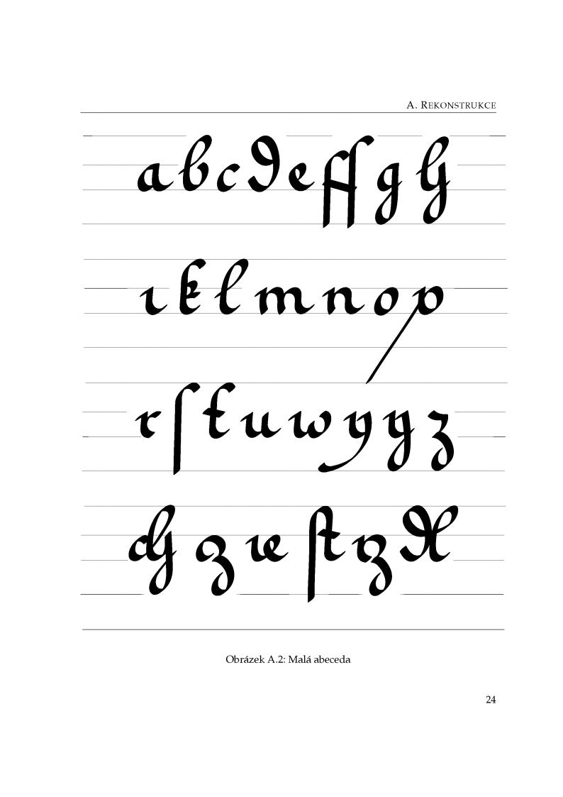

Slide 7
